Slide 1


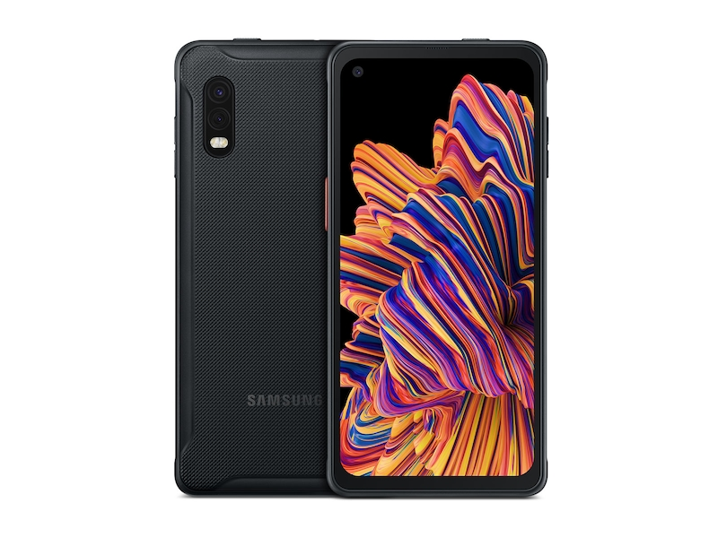
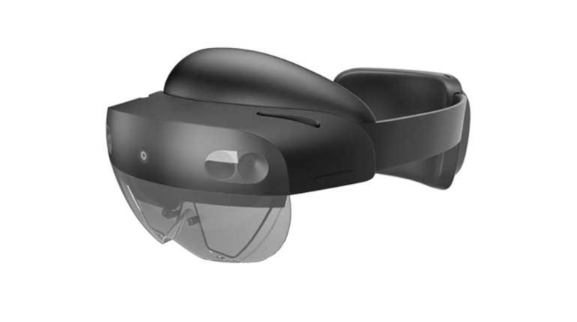
«Σχεδίαση εξωτερικού ελεγκτή για τον έλεγχο περιβάλλοντος μικτής πραγματικότητας» «Designing an external controller for interacting with mixed reality environments»
INPUT
ΔΙΠΛΩΜΑΤΙΚΗ ΠΑΠΑΔΟΥΛΗ ΓΕΩΡΓΙΟΥ
ΠΑΝΕΠΙΣΤΗΜΙΟ ΠΑΤΡΩΝ
ΤΜΗ ΗΛΕΚΤΡΟΛΟΓΩΝ ΜΗΧΑΝΙΚΩΝ ΚΑΙ ΤΕΧΝΟΛΟΓΙΑΣ ΥΠΟΛΟΓΙΣΤΩΝ
ΕΡΓΑΣΤΗΡΙΟ ΔΙΑΔΡΑΣΤΙΚΩΝ ΤΕΧΝΟΛΟΓΙΩΝ
ΕΠΙΒΛΕΠΟΝΤΑΣ: ΚΑΘ. ΝΙΚΟΛΑΟΣ ΑΒΟΥΡΗΣ
ΟΚΤΩΒΡΙΟΣ, 2022

Slide 2
ΠΕΡΙΕΧΟΜΕΝΑ
ΣΚΟΠΟΣ
ΠΛΑΙΣΙΟ ΕΠΙΚΟΙΝΩΝΙΑΣ
6DOF Controller
ΠΕΙΡΑΜΑ

Slide 3
Εκτεταμένη Πραγματικότητα
Πλήρης εμβύθιση σε εικονικό κόσμο με τον οποίο ο χρήστης αλληλεπιδρά
Υπέρθεση εικονικού κόσμου στον πραγματικό. Λιγοστή αλληλεπίδραση,
Επέκταση του πραγματικού κόσμου

Slide 4
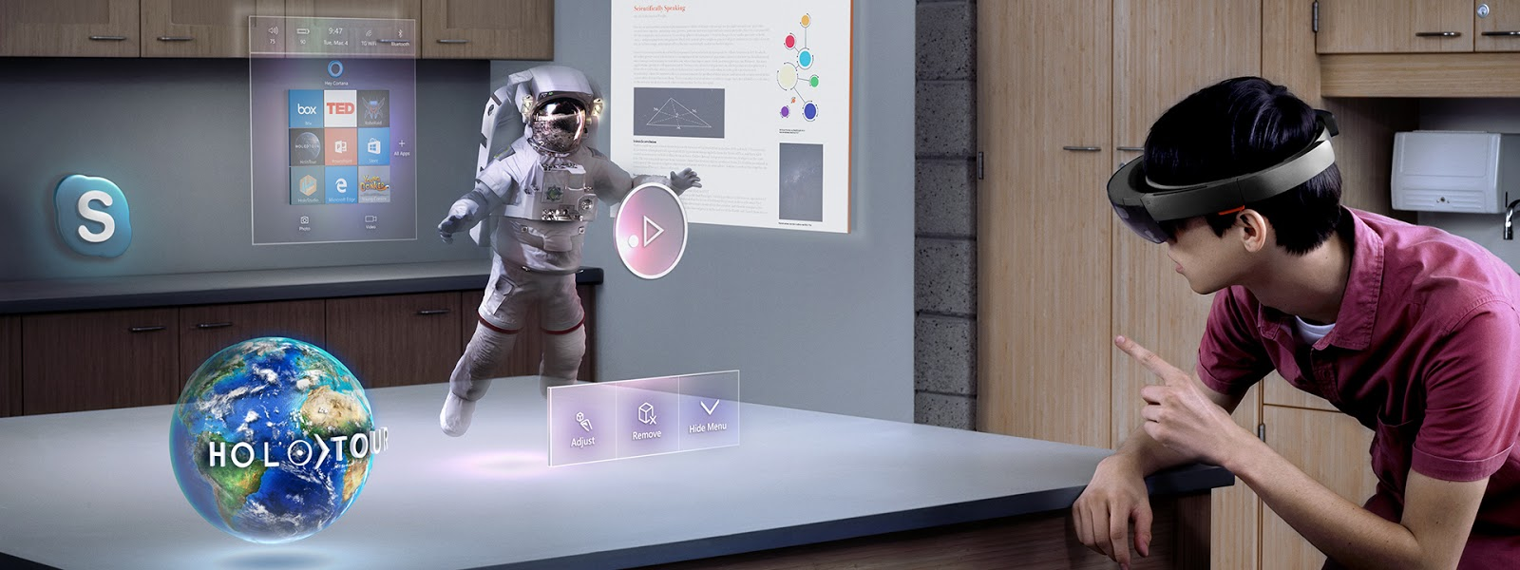
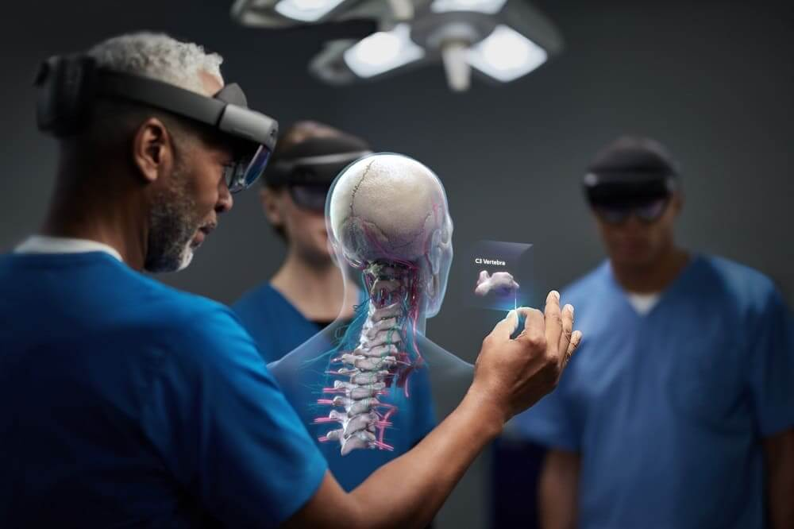
Head Mounted Display (HMD)
Ένα HMD για MR εφαρμογές προσφέρει τη δυνατότητα στο χρήστη υπέρθεσης ενός εικονικού περιβάλλοντος στον πραγματικό κόσμο.
Σε MR εφαρμογές το εικονικό περιβάλλον αλληλεπιδρά με τον πραγματικό κόσμο μέσω χαρτογράφησής του, δημιουργώντας ένα μικτό περιβάλλον.
Στον χρήστη μιας τέτοιας εφαρμογής παρέχονται διάφορες δυνατότητες αλληλεπίδρασης – εισόδου με το μικτό περιβάλλον.

Slide 5
Microsoft HoloLens 2
To HoloLens 2 αποτελεί ένα από τα HMDs τα οποία δημιουργούν ένα μικτό περιβάλλον για τη χρήστη.

Slide 6
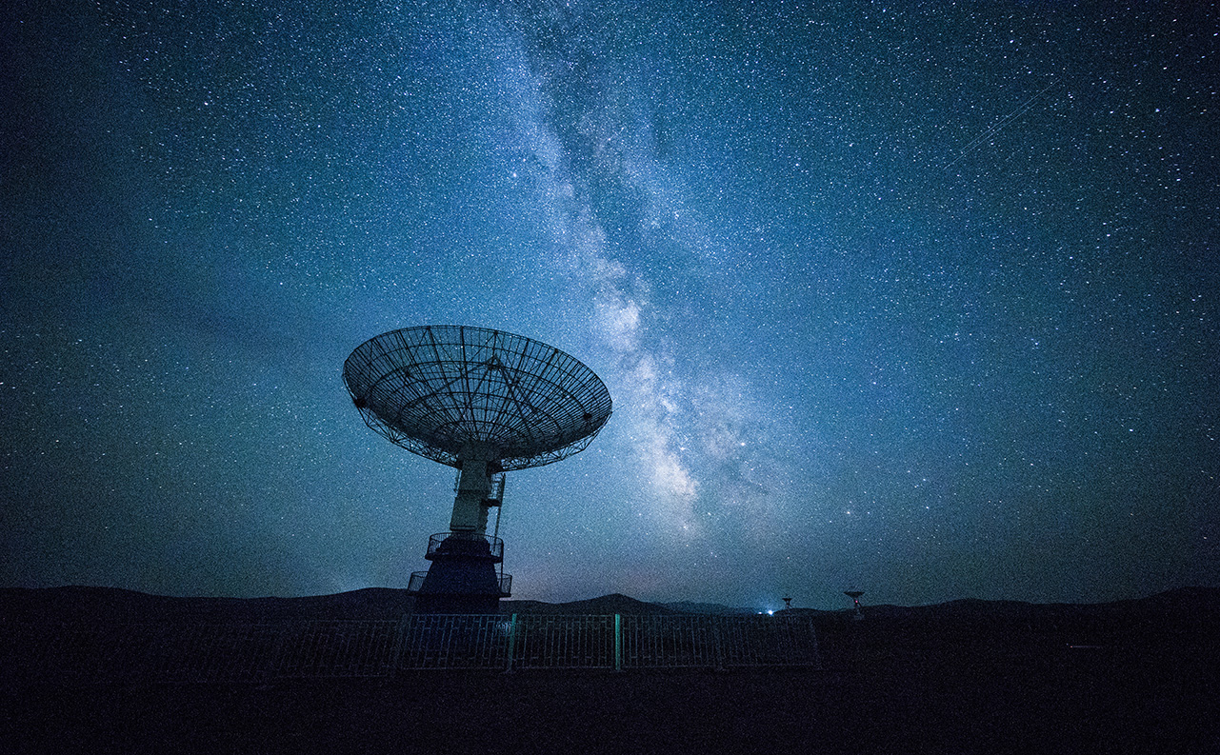
Network Technology
Problem Solving
Algorithm
Automation

Slide 7

Thank You!
someone@example.com

